Slide 1
ΣΑΕΚ ΝΑΥΠΛΙΟΥ 2024
ΤΜΗΜΑ: ΒΟΗΘΟΣ ΝΟΣΗΛΕΥΤΙΚΗΣ ΨΥΧΙΚΗΣ ΥΓΕΙΑΣ
ΤΡΑΧΕΙΟΣΤΟΜΙΑ
ΚΑΘΗΓΗΤΗΣ: ΒΛΑΧΟΣ ΑΝΑΡΓΥΡΟΣ

Slide 2
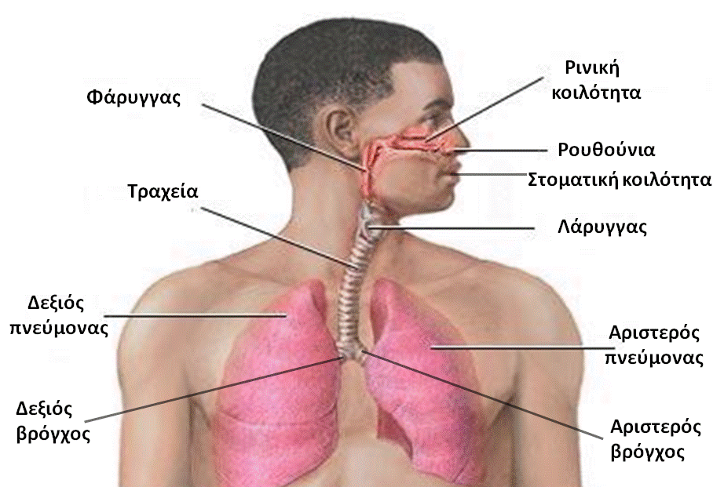
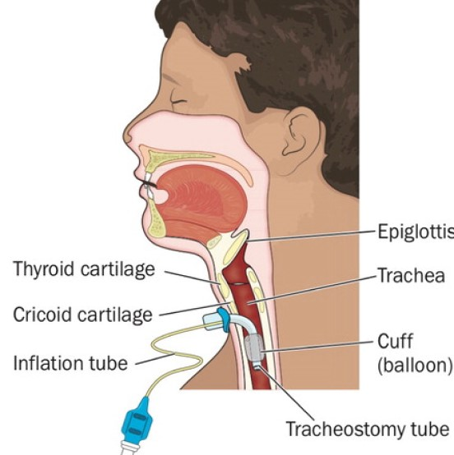
Τραχειοστομία είναι το τεχνητό στόμιο στο πρόσθιο τοίχωμα της τραχείας κάτω από τον κρικοειδή χόνδρο μεταξύ 2-3 ή 4-5 χόνδρου.

Slide 3
Σκοπός της τραχειοστομίας είναι:
-Η εξασφάλιση ανοιχτής αεροφόρου οδού για την διευκόλυνση της αναπνοής
-Η παροχή δυνατότητας αναρρόφησης βρογχικών εκκρίσεων , όταν ο ασθενής δεν μπορεί να βήξει αποτελεσματικά και να τις αποβάλλει
-Η πρόληψη εισρόφησης υγρών και εκκρίσεων σε περιπτώσεις τεχνητής διατροφής , κωματώδεις καταστάσεις κ.α.
Η τραχειοστομία μπορεί να γίνει επειγόντως σε οποιοδήποτε χώρο ,σε μια οξεία απόφραξη της αεροφόρου οδού και προγραμματισμένα στο χειρουργείο. Η τραχειοστομία μπορεί να είναι προσωρινή, δηλαδή μετά από κάποιο χρονικό διάστημα να ακολουθήσει σύγκλιση του στομίου ή μόνιμη εφ όρου ζωής μετά από λαρυγγεκτομή.
Προσωρινή τραχειοστομία
-σε απόφραξη του λάρυγγα
-για την παράταση του μηχανικού αερισμού
-διάφορες παθήσεις όπως κρανιοεγκεφαλικές κακώσεις, εγκεφαλικό επεισόδιο κ.α
Η προσωρινή τραχειοστομία πραγματοποιείται με την προοπτική της αποκατάστασης της φυσιολογικής διόδου του αέρα στην τραχεία
Μόνιμη τραχειοστομία γίνεται σε ασθενείς με καρκίνο του λάρυγγα και συνοδεύεται από λαρυγγεκτομή

Slide 4
Πλεονεκτήματα- μειονεκτήματα τραχειοστομίας συγκριτικά με τον ενδοτραχειακό σωλήνα:
-Ο τραχειοσωλήνας είναι πιο εύκολα ανεκτός από τον ενδοτραχειακό σωλήνα ,ο οποίος μπορεί να εισαχθεί στο στόμα ή την μύτη
-Ο τραχειοσωλήνας είναι μικρού μήκους σε σχέση με τον ενδοτραχειακό σωλήνα
-Με τον τραχειοσωλήνα ο ασθενής μπορεί να καταπίνει και να τρώει ακόμα και να μιλάει όταν το cuff είναι φουσκωμένο.
-Μειονέκτημα του τραχειοσωλήνα αποτελεί το γεγονός ότι έχει αυξημένο κίνδυνο μόλυνσης και πιθανή δημιουργία στενώσεων
Προεγχειρητική νοσηλευτική φροντίδα
Ο ασθενής χρειάζεται να μάθει:
-για ποιο λόγο είναι απαραίτητη η τραχειστομία
-την φύση της επέμβασης
-το σημείο που πρόκειται να γίνει η τραχειοστομία
-ποια θα είναι η μετεγχειρητική νοσηλευτική του φροντίδα
-τρόπος αντιμετώπισης προβλημάτων που μπορεί να προκύψουν

Slide 5
Είδη τραχειοσωλήνα
-απλός μιας χρήσης
-απλός μιας χρήσης με cuff
-διάτρητος με cuff
-μεταλλικός
Αλλαγή τραχειοσωλήνα χωρίς cuff και φροντίδα στομίου
Υλικό νοσηλείας:
-τραχειοσωλήνας αποστειρωμένος έτοιμος με γάζα και ταινία, φακαρόλα
-νεφροειδές, χαρτοσακούλα , ψαλίδι
-αποστειρωμένα τολύπια, γάζες
-ελαιώδη ουσία
-φυσιολογικό ορό

Slide 6
Ενημέρωση και προετοιμασία του αρρώστου
-ενημερώνουμε τον ασθενή για την νοσηλεία που θα κάνουμε
-βάζουμε τον ασθενή σε αναπαυτική καθιστή ή ημικαθιστή θέση
-πλένουμε τα χέρια μας
-ζητάμε από τον ασθενή να κάνει ελαφρά έκταση της κεφαλής προς τα πίσω
Εκτέλεση της νοσηλείας
Η πρώτη αλλαγή γίνεται από το γιατρό και κατόπιν από τους νοσηλευτές. Η διαδικασία χρειάζεται μεγάλη προσοχή στην πρώτη αλλαγή , διότι υπάρχει κίνδυνος σύμπτωσης των χειλιών της τομής και πρόκληση ασφυξίας στον ασθενή.
-Χαλαρώνουμε την ταινία που συγκρατεί τον τραχειοσωλήνα
-Δίνουμε στον ασθενή να κρατήσει χαρτοβάμβακα μπροστά στο στόμιο και του ζητούμε να βήξει ώστε να αποβληθούν οι εκκρίσεις
-Πιάνουμε τον τραχειοσωλήνα καλά από τα άκρα με τα δύο μας χέρια και τον αφαιρούμε με σταθερή κίνηση προς τα έξω και κάτω
-Ζητούμε από τον ασθενή να βήξει και πάλι ώστε να αποβληθούν εναπομένουσες εκκρίσεις

Slide 7
-Καθαρίζουμε το στόμιο από τις εκκρίσεις και απορρίπτουμε τα άχρηστα στην χαρτοσακούλα. Αν το κρίνουμε αναγκαίο κάνουμε αναρρόφηση
-Καθαρίζουμε καλά την τομή και την γύρω περιοχή
-Χρησιμοποιούμε αντισηπτική αλοιφή αν υπάρχει ερεθισμός στην περιοχή
-Αλείφουμε τον τραχειοσωλήνα με κάποια ελαιώδη ουσία για να είναι πιο εύκολη η είσοδος του
-Ζητάμε από τον ασθενή να κάνει ελαφρά έκταση της κεφαλής προς τα πίσω και βάζουμε τον αποστειρωμένο τραχειοσωλήνα στο στόμιο με σταθερές κινήσεις (μέσα και κάτω)
-Στερεώνουμε τον τραχειοσωλήνα στην θέση του
-Τακτοποιούμε τον ασθενή και τον αφήνουμε σε αναπαυτική θέση
-Απορρίπτουμε τα υλικά που χρησιμοποιήσαμε
Αλλαγή τραχειοσωλήνα με cuff και φροντίδα στομίου
Ο τραχειοσωλήνας με cuff χρησιμοποιείται κυρίως σε ασθενείς με μηχανικό αερισμό. Με αυτόν τον τρόπο εξασφαλίζεται κλειστό σύστημα και αποφεύγεται η διαρροή αέρα και η εισρόφηση εκκρίσεων .

Slide 8
-Το υλικό νοσηλείας και η φροντίδα του στομίου είναι ίδια όπως και στον τραχειοσωλήνα χωρίς cuff.
-Tοποθετούμε τον τραχειοσωλήνα κατά την εισπνοή (όπως τον τραχειοσωλήνα χωρίς cuff) ,φουσκώνουμε το cuff με αέρα χρησιμοποιώντας σύριγγα. Η ποσότητα αέρα ρυθμίζεται από τις οδηγίες του σετ
-Το cuff κατά την παραμονή του στον άρρωστο πρέπει να ξεφουσκώνει κατά διαστήματα για 5-10 λεπτά για να αιματώνεται η περιοχή που πιέζεται και να προληφθεί η νέκρωση
-Κατά το ξεφούσκωμα του cuff παρακολουθούμε τα ζωτικά σημεία του ασθενή και αν παρουσιάσε δυσφορία επανασυνδέουμε τον αναπνευστικό μηχανισμό.
Τραχειοβρογχική αναρρόφηση
Σκοπός:
-Απαλλαγή της αεροφόρου οδού από τις βρογχικές εκκρίσεις
-Πρόληψη της μόλυνσης και πιθανής ατελεκτασίας από την συλλογή των εκκρίσεων στους βρόγχους
-Βελτίωση της ανταλλαγής των αερίων και καλύτερη οξυγόνωση των πνευμόνων
-Για την πρόκληση βήχα στον ασθενή όταν δεν μπορεί να το πράξει μόνος του ώστε να αποβληθούν οι εκκρίσεις
Η αναρρόφηση μπορεί να γίνει:
-από το στόμα
-από τεχνητό αεραγωγό, όπως τραχειοσωλήνα ή ενδοτραχειακό σωλήνα
Η επιλογή για αναρρόφηση εξαρτάται από:
-το επίπεδο συνείδησης του ασθενούς
-τη δυνατότητα συνεργασίας του
-τον τύπο στομίου

Slide 9
Βασικές αρχές τραχειοβρογχικής αναρρόφησης
-Εφαρμόζουμε άσηπτη τεχνική κατά τη νοσηλεία, αποστειρωμένα γάντια, καθετήρες, φυσιολογικό ορό
-Αλλάζουμε καθετήρα σε κάθε αναρρόφηση. Δεν χρησιμοποιούμε τον ίδιο καθετήρα άπαξ και αλλάξουμε πύλη εισόδου, από στόμα στην τραχεία
-Σε αναρρόφηση από την τραχεία χρησιμοποιούμε καθετήρα μικρότερου πάχους από το εύρος του αυλού της.
-Ενυδατώνουμε τον ασθενή ώστε να ρευστοποιηθούν οι εκκρίσεις
Υλικό νοσηλείας για αναρρόφηση από το στόμα
-αναρροφητήρας
-καθετήρες, αποστειρωμένα γάντια
-φυσιολογικός ορός και αποστειρωμένο μπολ
-χαρτοβάμβακο
Ενημέρωση και προετοιμασία του αρρώστου
-Ενημερώνουμε τον ασθενή και τους οικείους του για την νοσηλεία που πρόκειται να γίνει
-ελέγχουμε την καλή λειτουργία του αναρροφητήρα
-τακτοποιούμε τα υλικά που θα χρειαστούμε για την νοσηλεία
-βάζουμε τον ασθενή στην κατάλληλη θέση

Slide 10
Εκτέλεση νοσηλείας
-ενεργοποιούμε τον αναρροφητήρα
-απολυμαίνουμε τα χέρια μας
-γεμίζουμε το μπολ με φυσιολογικό ορό
-ανοίγουμε ελαφρά την συσκευασία του καθετήρα
-φοράμε γάντια
-συνδέουμε τον καθετήρα με τον αναρροφητήρα
-κρατάμε με το ένα χέρι μας τον καθετήρα και με το άλλο τον αναρροφητήρα
-εμβαπτίζουμε τον καθετήρα στον φυσιολογικό ορό και ξεκινάμε την αναρρόφηση
-εισάγουμε τον καθετήρα κατά την εισπνοή
-εστιάζουμε στο βάθος της στοματικής κοιλότητας όπου συνήθως συγκεντρώνονται οι εκκρίσεις
-επαναλαμβάνουμε την διαδικασία μέχρι να καθαρίσουμε καλά

Slide 11
Αναρρόφηση από τεχνητό στόμιο- τραχειοσωλήνα η ενδοτραχειακό σωλήνα
-Εισάγουμε τον καθετήρα κατά την εισπνοή
-Ενεργοποιούμε τον αναρροφητήρα και κάνουμε αναρρόφηση για περίπου 15 δευτερόλεπτα κάθε φορά
-Αφήνουμε τον ασθενή να ξεκουραστεί ανάμεσα στις αναρροφήσεις
-Αν βήξει ο ασθενής αφαιρούμε τον καθετήρα
-καθαρίζουμε τις εκκρίσεις
-αφήνουμε τον ασθενή σε αναπαυτική θέση
-τακτοποιούμε τα υλικά που χρησιμοποιήσαμε

